Slide 1
实验一 电路定律实验研究
信息与电子工程实验教学中心

Slide 2
实验目的
理论基础
实验仪器和实验电路
实验内容
预习内容

Slide 3
实验目的
1、验证基尔霍夫电流、电压定律的正确性，加深对基尔霍夫定律的理解；
2、验证叠加定理及其适用范围；
3、验证戴维宁定理与诺顿定理；
4、掌握万用表、直流电流表和稳压电源等仪器的使用方法。

Slide 4
理论基础
基尔霍夫电流定律（KCL）：对电路中的任一个节点而言，应有ΣI＝0；
基尔霍夫电压定律（KVL）：对电路中的任何一个闭合回路而言，应有ΣU＝0。
叠加定理：若干个电源在某线性网络的任一支路产生的电流或在任意两个节点之间产生的电压，等于这些电源分别单独作用于该网络时，在该部分所产生的电流与电压的代数和。

Slide 5
理论基础
任何一个线性网络，如果只研究其中一条支路的电压与电流，则可将电路的其余部分视为一个含源的单端口网络。该网络可以等效于一个电压源或者是一个电流源。
戴维南定理 如果将该网络等效于一个电压源，则电压源的输出电压等于该网络的开路电压，等效内阻等于该网络中各电源均为零时的无源网络的入端电阻。
诺顿定理 如果将该网络等效于一个电流源，则电流源的输出电流等于该网络的短路电流，等效内导等于该网络中各电源均为零时的无源网络的入端电导。

Slide 6
实验仪器与实验电路
直流稳压电源
直流稳流电源
万用表
直流电流表
实验电路板

Slide 7
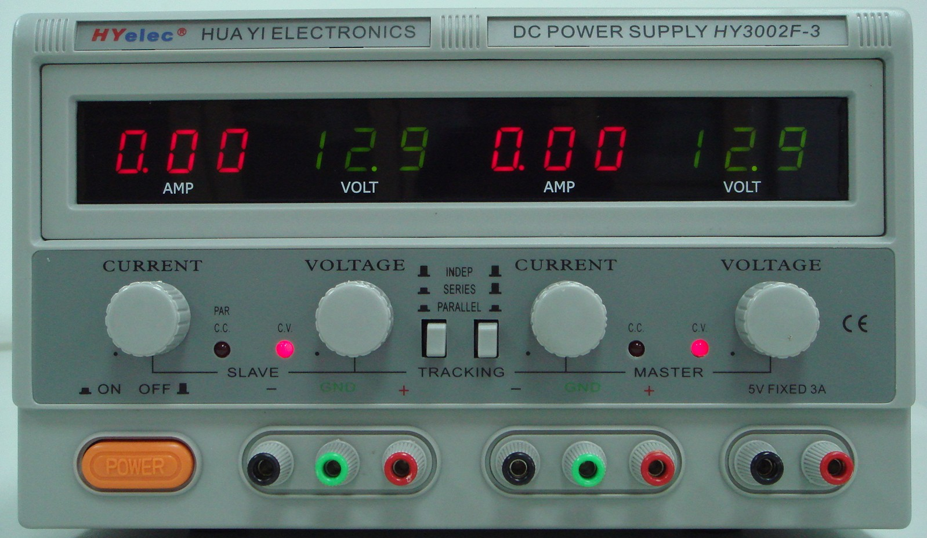
直流稳压电源
HY3002D（F）-3 三路直流稳压电源为三位数字电压、电流显示的含有三路独立的电源输出的直流稳压电源，其中两路为0~30V连续可调，最大输出电流分别为2A；一路固定5V输出，最大输出电流3A。两路可调电源都可在稳压和稳流之间转换。

Slide 8
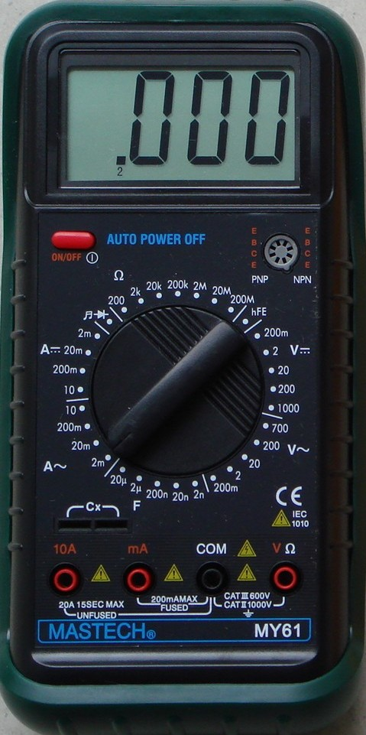
万用表
MY61数字万用表
具有32个功能量程
3位半LCD显示，最大显示值为1999
全量程过载保护，自动电源关断
电池不足指示
适用频率范围：40Hz ~ 400Hz

Slide 9
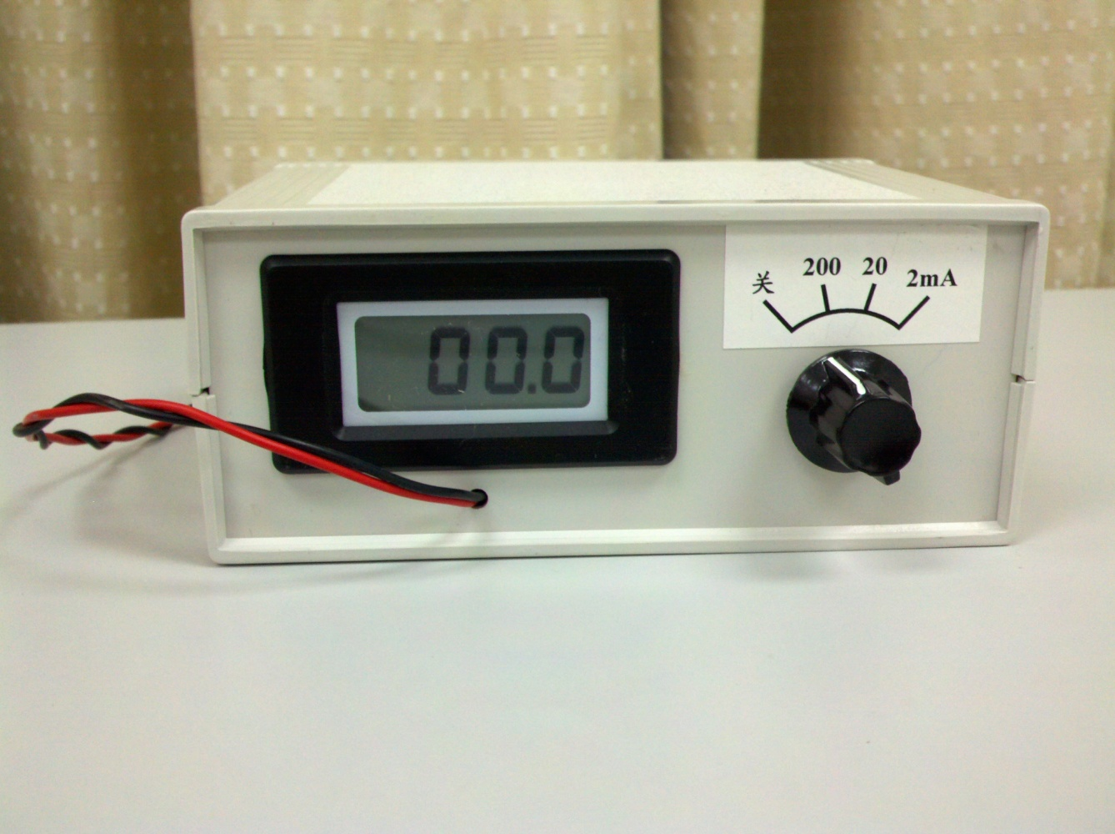
直流电流表

Slide 10
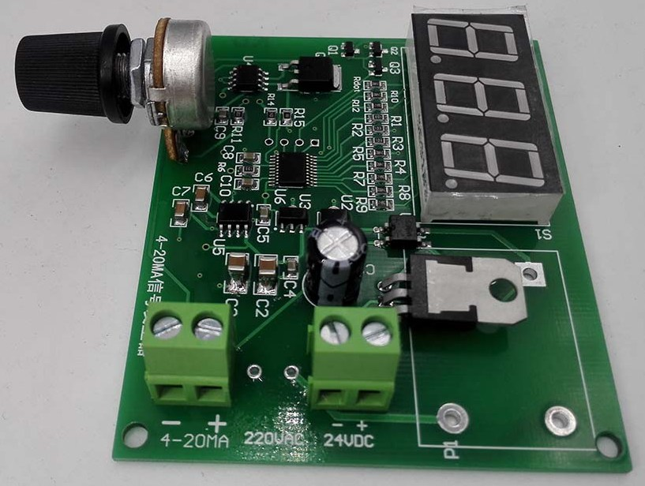
直流电流源

Slide 11
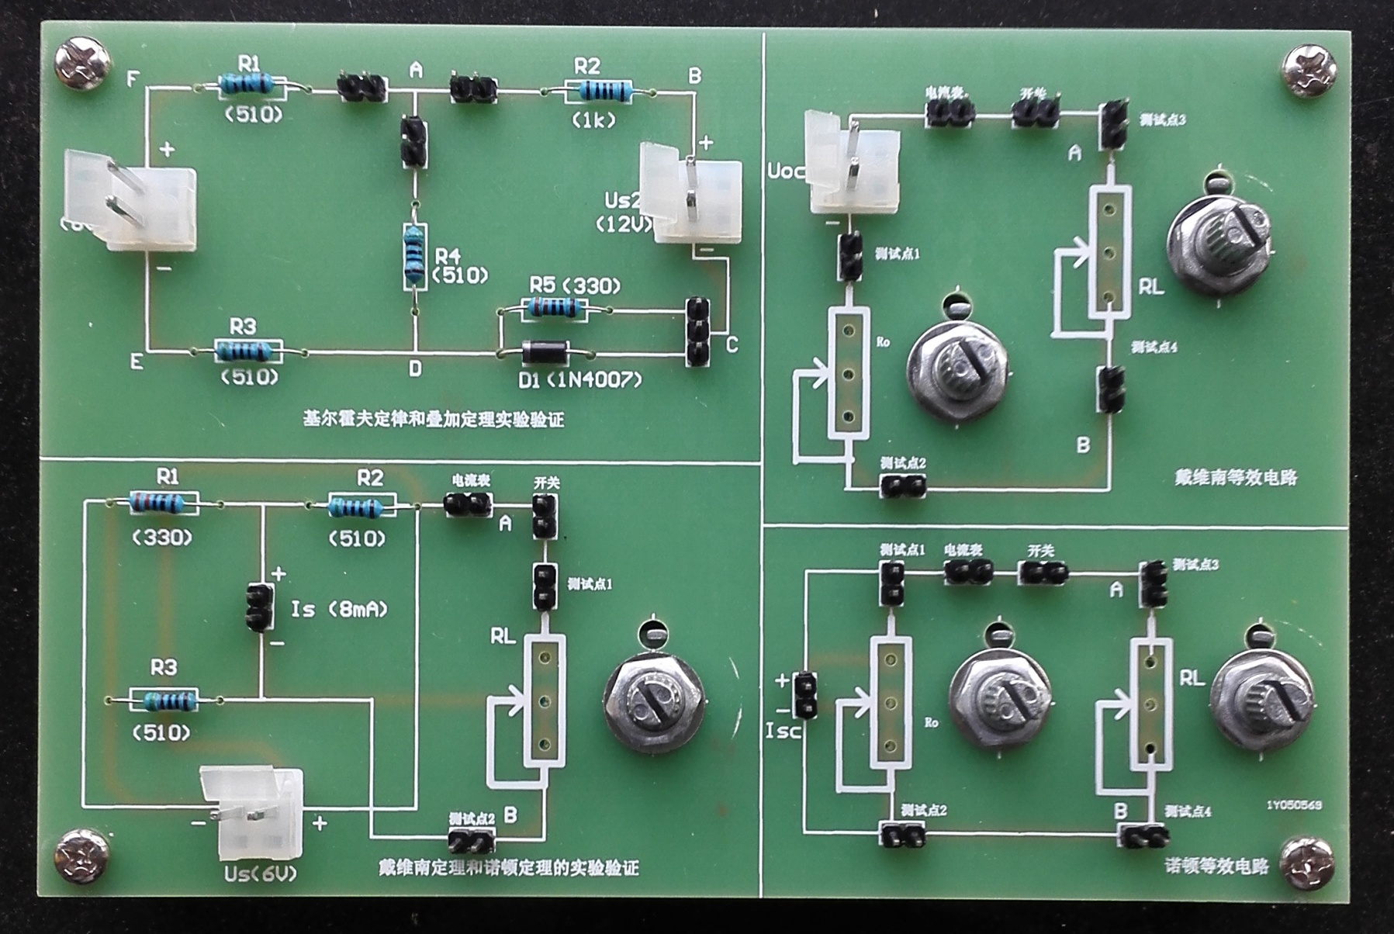
实验电路板
电路板各部分作用
电路的连接方法
电流电压的测量方法

Slide 12
实验内容
1、基尔霍夫定律实验 （p.81~82）
2、叠加定理实验（p.82~83）
3、戴维南定理实验（ p.83~p.86 ）
4、诺顿定理实验（ p.83~p.86 ）
注：1、2 必做，3、4选做其一

Slide 13
预习内容
1、预习“02 RC电路瞬态响应过程.ppt”（可参考讲义p.104-106 ）ftp://10.71.72.109/电子电路实验/电子电路设计实验I/）
2. OrCAD 16.6软件安装
ftp://10.71.72.109/EDA软件/OrCAD/OrCAD16.6
3. 若安装有问题， 下次实验将笔记本电脑带来，咨询老师。

